Slide 1
Componentes, Layouts e
UI/UX Em Apps
Android
Venilton FalvoJr
Education Tech Lead na DIO Doutorando no ICMC-USP
@falvojr

Slide 2


Sobre Mim
Doutorado e DIO
Doutorado e desafios como Education Tech Lead na DIO
1º Emprego
2015
Estágio como
Dev Java/.NET
Hoje
2007
Enfim Mestre
Título e carreira como
Dev Mobile
2008
Graduação
Início da Graduação em Engenharia de Computação
credential.net/gy7a7rsn
já expirou, mas foi top 😅

Slide 3
Objetivo Geral
Apresentar alguns dos componentes disponíveis nativamente na SDK Android, explorando o Jetpack sempre que possível. Nesse sentido, os layouts de um App para simulação de partidas esportivas serão definidos. Para isso, os conceitos de prototipação e UI/UX são essencialmente compreendidos.

Slide 4
Premissas/Revisão
Utilizamos o Git/GitHub para versionar o nosso App. Nesse sentido, seu código-fonte está disponível neste link. Por fim, o seguinte conteúdo é um pré-requisito:
Desenvolvimento Mobile Nativo Para Android Branch: release/desenvolvimento-mobile-nativo-para-android

Slide 5
Percurso
Parte 1
Introdução ao Android Jetpack
Parte 2
Material Design
Parte 3
Criação dos Layouts do App

Slide 6

Parte 1
Introdução ao Android Jetpack
// Componentes, Layouts e UI/UX Em Apps Android

Slide 7
Conhecendo o Jetpack
O Android Jetpack é um conjunto de bibliotecas que ajuda desenvolvedores a seguir as práticas recomendadas, reduzir códigos boilerplate e programar códigos que funcionam de maneira consistente em diferentes dispositivos e versões do Android. Assim, o desenvolvedor pode se concentrar em seu domínio de aplicação.

Slide 8
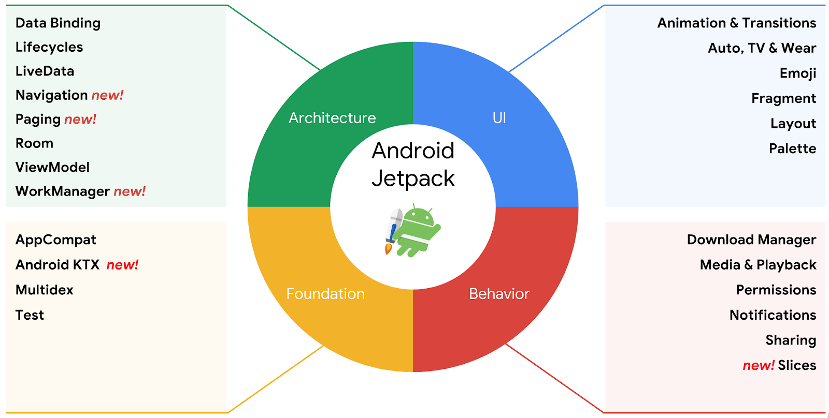

Slide 9
Usando o View Binding
Facilitar/centralizar o acesso à componentes definidos via layout XML. Com isso, as incômodas/recorrentes chamadas ao método findViewById tornam-se desnecessárias.
android {
…
buildFeatures {
viewBinding true
}
}

Slide 10
Usando o SwipeRefreshLayout
…
implementation 'androidx.core:core-ktx:1.7.0'
implementation 'androidx.appcompat:appcompat:1.4.0'
implementation 'androidx.constraintlayout:constraintlayout:2.1.2'
implementation 'androidx.swiperefreshlayout:swiperefreshlayout:1.1.0'
…

Slide 11
Hands On! Jetpack e Novas Dependências
“Falar é fácil.
Mostre-me o código!”
Linus Torvalds

Slide 12
Percurso
Parte 1
Introdução ao Android Jetpack
Parte 2
Material Design
Parte 3
Criação dos Layouts do App

Slide 13
Parte 2
Material
Design
// Componentes, Layouts e UI/UX Em Apps Android

Slide 14
Material Design
Material é um sistema de design (que engloba UI e UX) criado pelo Google para ajudar nos ajudar a criar experiências digitais de alta qualidade para multiplas plataformas.
Material.IO (Google)
Android
Flutter
iOS
Web

Slide 15
Principais Referências
Abaixo seguem algumas referências importantes para a criação dos nossos layouts/telas, todas do material.io (Google):
O Sistema de Cores
Color Tool (Oficial)
Cores Sportheca: #2D0545 #FB044C
Temas Claro e Escuro
Variações de "Top App Bars"

Slide 16
Hands On! Mudando Cores, Temas e Ícone
“Falar é fácil.
Mostre-me o código!”
Linus Torvalds

Slide 17
Percurso
Parte 1
Introdução ao Android Jetpack
Parte 2
Material Design
Parte 3
Criação dos Layouts do App

Slide 18
Parte 3
Criação dos Layouts
do App
// Componentes, Layouts e UI/UX Em Apps Android

Slide 19
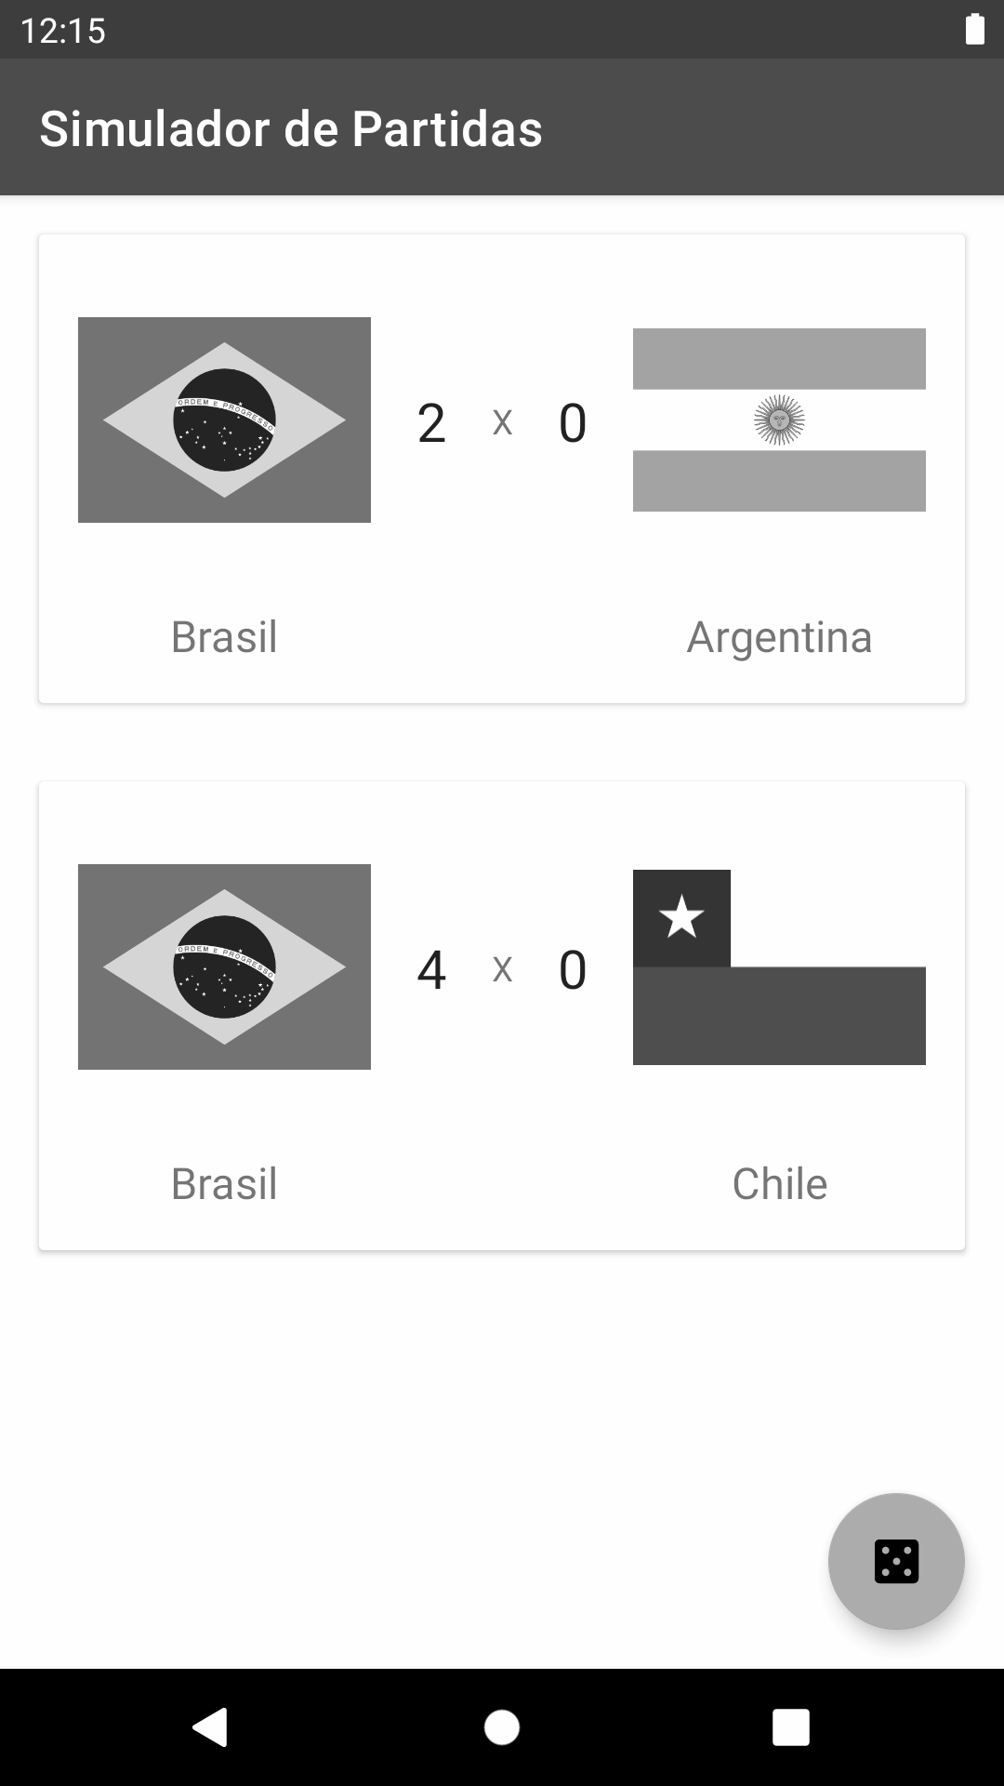
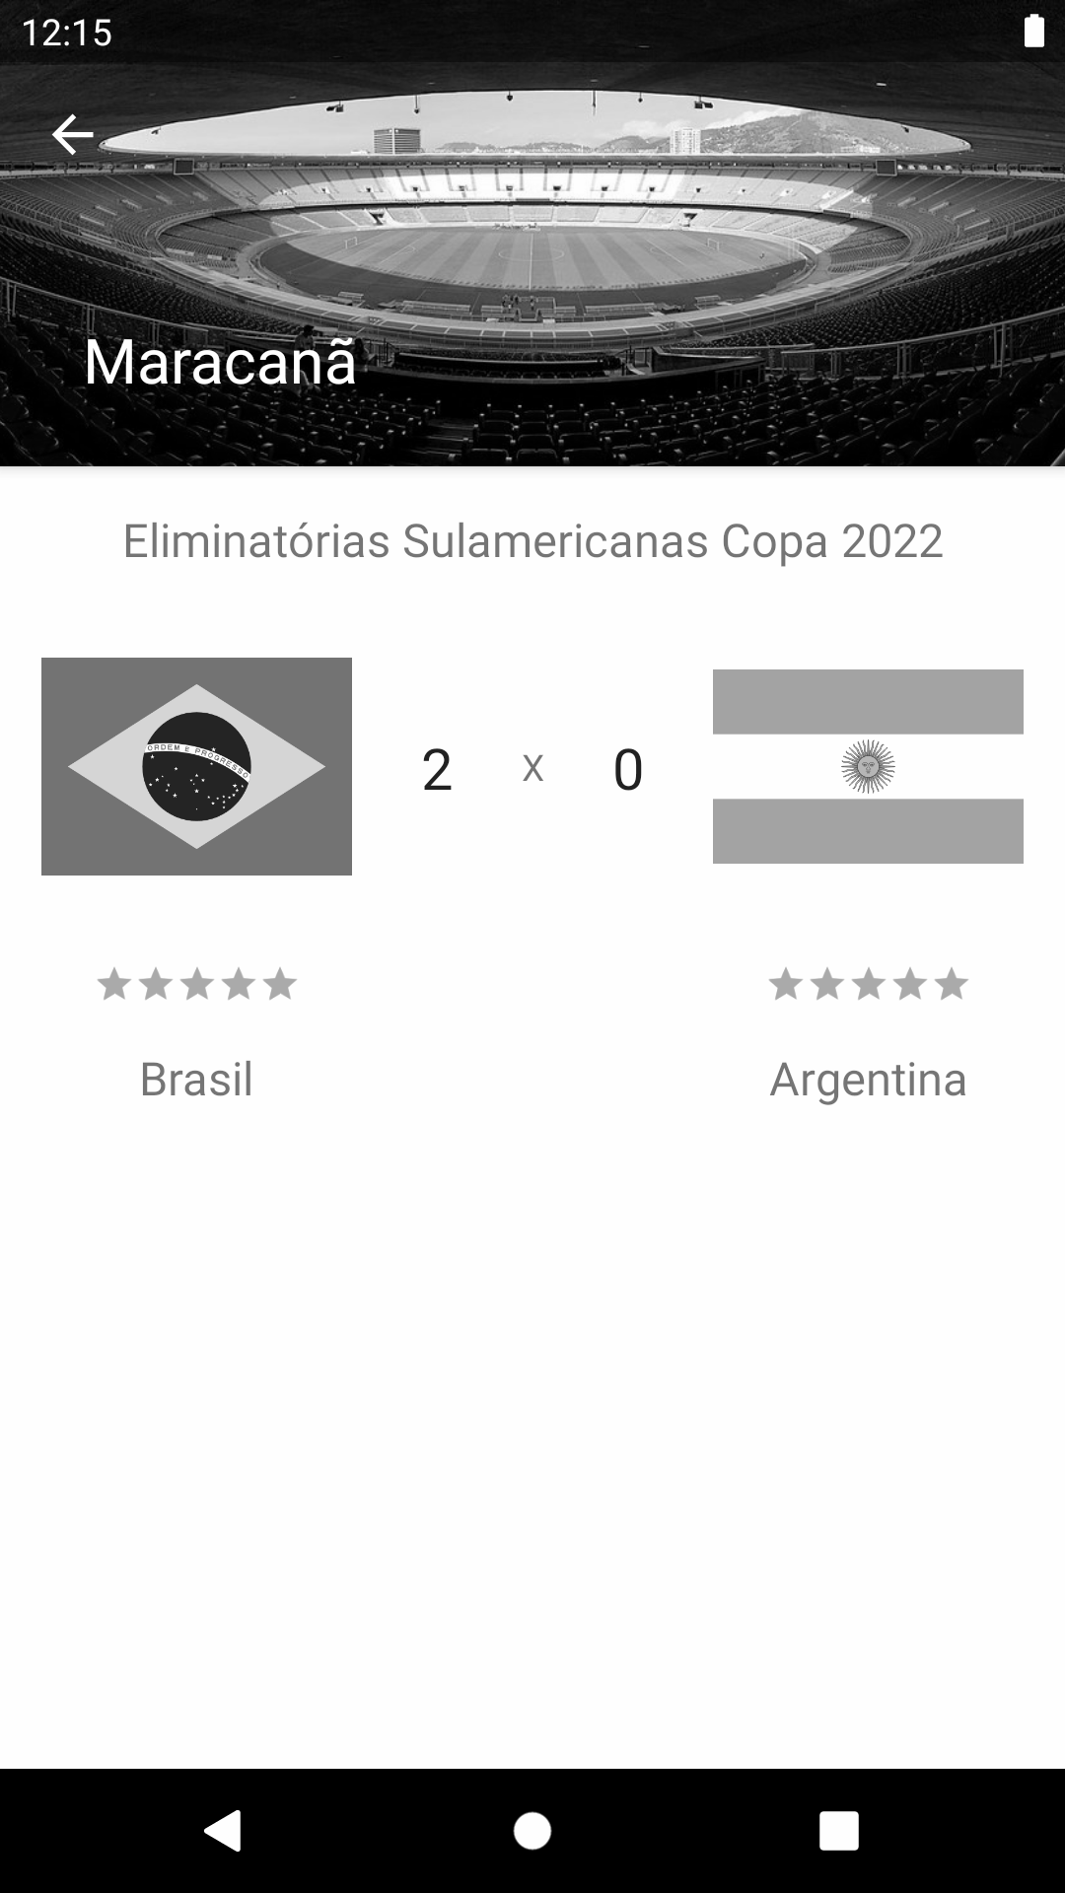
Prototipação do App
Listagem/Simulação de Partidas
Detalhes da Partida (Gist)

Slide 20
Hands On! Criando os Layouts do App
“Falar é fácil.
Mostre-me o código!”
Linus Torvalds

Slide 21
Links Úteis
Repositório GitHub do App release/componentes-layouts-ui-ux-em-apps-android DIO
Android Open Source Project Google
Android Jetpack Google
Material Design Google

Slide 22
Dúvidas?
> Comunidade Online (Rooms)
> Fórum do Bootcamp e/ou Artigos
> Central de Ajuda DIO

